Slide 1
Krajowy Dzień Informacyjny dla Instrumentu Łącząc Europę (CEF) Nabór wniosków w sektorze Transport 2019 Warszawa, 19 lutego 2019 r.

Slide 2
Udział Polski w Instrumencie „Łącząc Europę”
ok. 6,05 mld €
w tym przyznane dofinansowanie z CEF
4,22 mld €
koszt kwalifikowany zaakceptowanych projektów
50 projektów uzyskało dofinansowanie
Polscy beneficjenci zaalokowali w całości środki z tzw. puli kohezyjnej (4,14 mld EUR).
17% całego budżetu CEF to projekty z Polski
Notes:
Polscy beneficjenci realizują 50 projektów o łącznej wartości około 6 mld EUR, w tym dofinansowanie z CEF to ok. 4,22 mld EUR (stan na koniec 2018 r.).
Polscy beneficjenci środki z tzw. puli kohezyjnej (4,14 mld EUR) zaalokowali w całości.
Około 17% całego budżetu CEF to projekty z Polski.
Największym beneficjentem CEF w całej UE są PKP Polskie Linie Kolejowe S.A.
Pozostałe projekty realizowane w Polsce z finansowaniem z Instrumentu „Łącząc Europę” to projekty w sektorze morskim i drogowym a także projekty wspierające budowę infrastruktury paliw alternatywnych w Polsce.

Slide 3
Instrument „Łącząc Europę” w sektorze transportu w Polsce

Slide 4
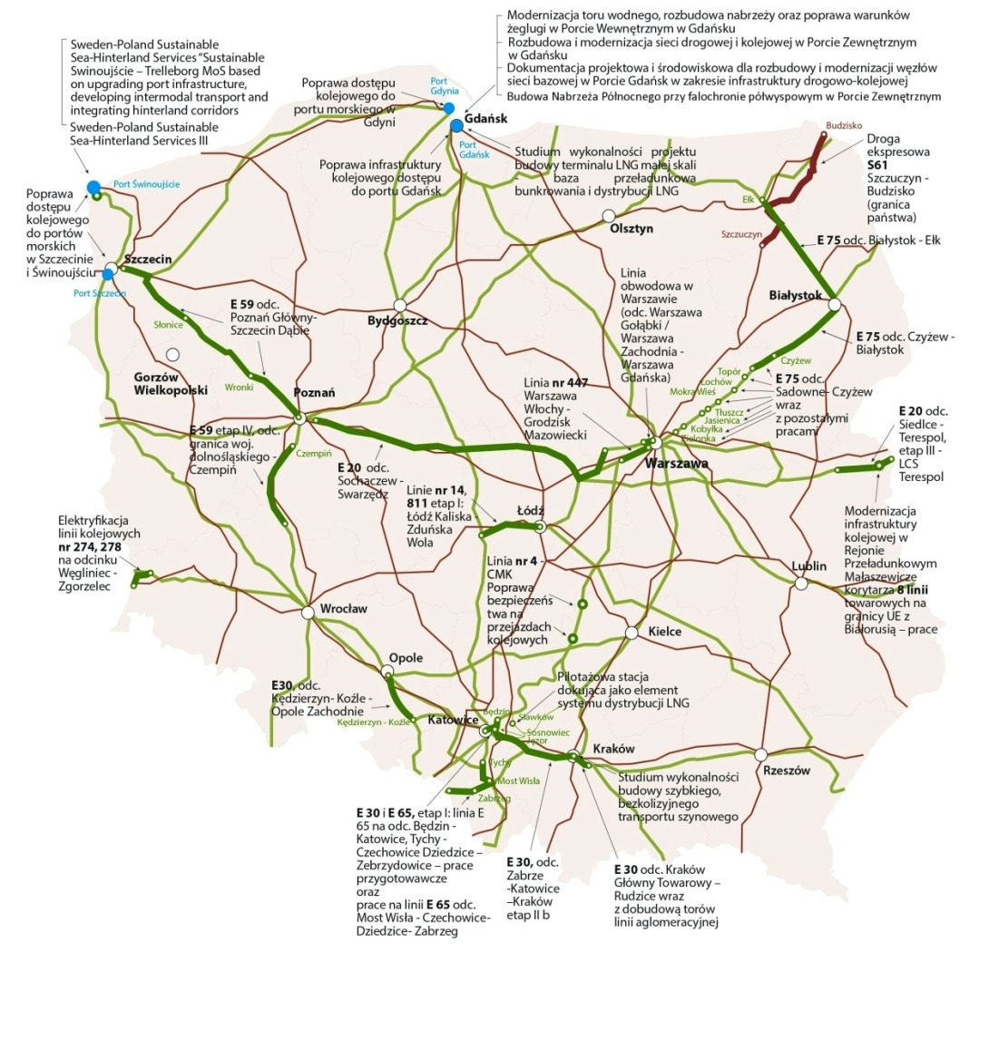
Instrument „Łącząc Europę” w sektorze transportu w Polsce
Projekty drogowe
Projekty kolejowe
Projekty morskie
TEN-T
…i pozostałe projekty:
SESAR
ITS
ETCS
Paliwa alternatywne
Transport Intermodalny
Transport miejski

Slide 5
Nabór wniosków o dofinansowanie CEF
Proces preselekcji
prowadzony przez Ministerstwo Inwestycji i Rozwoju (MIiR)
zainteresowane podmioty przekazują krótkie informacje o planowanych projektach
MIiR ocenia propozycje i określa, czy projekt kwalifikuje się i może zostać złożony w ramach zaproszenia do składania wniosków

Slide 6
Nabór wniosków o dofinansowanie CEF
Proces oceny wniosków aplikacyjnych
Propozycja projektu
Państwo Członkowskie MIiR
CUPT
MIiR
Wniskodawca
Złożenie wniosku via TENtec

Slide 7
Nabór wniosków w sektorze Transport w roku 2019 - priorytety
Projekty na sieci kompleksowej w zakresie: transgraniczne odcinki kolei, dróg i śródlądowych dróg wodnych, połączenia i rozwój portów morskich – 65 mln EUR
Zmniejszenie hałasu taboru kolejowego poprzez modernizację istniejącego taboru towarowego – 35 mln EUR

Slide 8
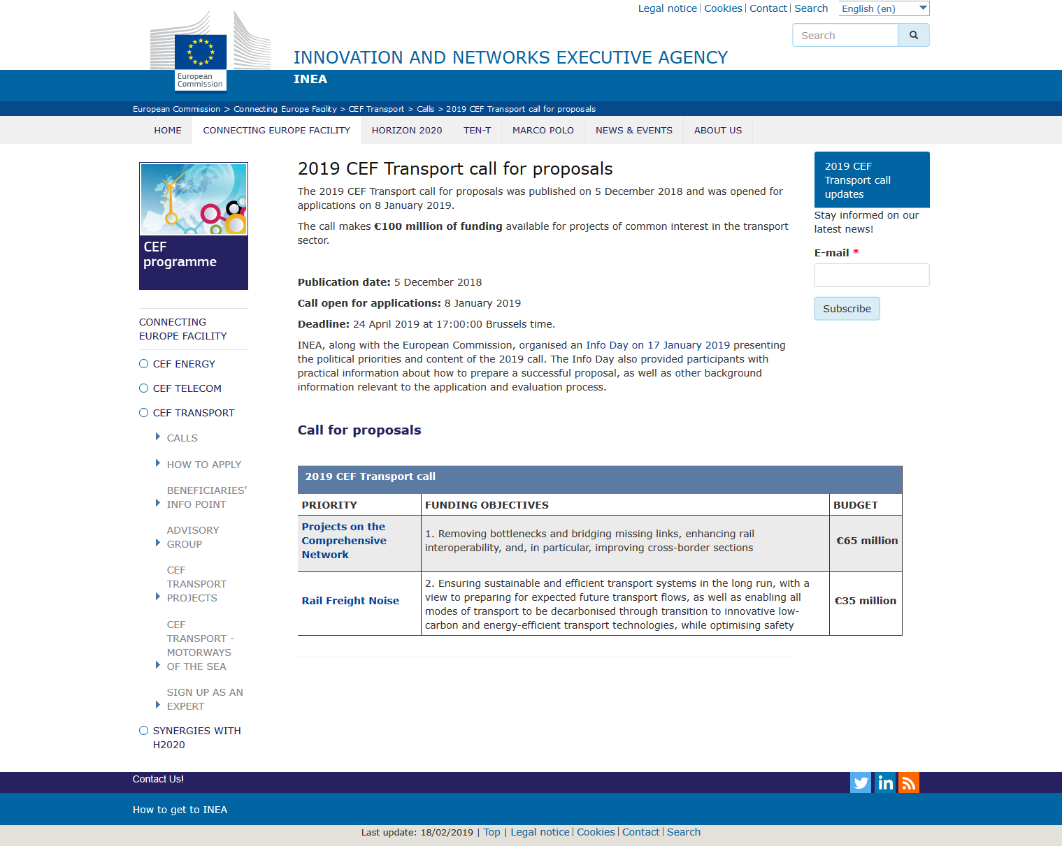
Procedura wnioskowania – informacje dla wnioskodawców (1)
Beneficjenci przygotowują wnioski wraz z załącznikami wg formularza wniosku o dofinansowanie opublikowanego na stronie:
https://ec.europa.eu/inea/en/connecting-europe-facility/cef-transport/apply-funding/2019-cef-transport-call-proposals (po wybraniu odpowiedniego priorytetu)

Slide 9
Procedura wnioskowania – informacje dla wnioskodawców (2)
W celu zatwierdzenia wniosku przez MIiR wnioskodawca składa wniosek podpisany przez upoważnioną osobę w wersji papierowej i elektronicznej do Departamentu Programów Infrastrukturalnych w MIiR.
WAŻNE!
MIiR musi zatwierdzić wniosek przed jego przekazaniem do KE

Slide 10
Procedura wnioskowania – informacje dla wnioskodawców (3)
Do wniosku składanego do MIiR wnioskodawca powinien dołączyć oświadczenie w związku z ubieganiem się o dofinansowanie w ramach Instrumentu „Łącząc Europę” w sektorze transportu.
Wzór oświadczenia dostępny jest pod linkiem: https://www.funduszeeuropejskie.gov.pl/media/65116/wzor_oswiadczenia.pdf

Slide 11
Procedura wnioskowania – informacje dla wnioskodawców (4)
MIiR analizując wnioski przekazuje je również do weryfikacji CUPT oraz w zależności od projektu może poprosić o opinię odpowiednio MI, MGMiŻŚ lub inną właściwą instytucję
MIiR zatwierdza wniosek lub przekazuje uwagi do wnioskodawcy oraz wyznacza termin na przekazanie uzupełnionego wniosku

Slide 12
Procedura wnioskowania – informacje dla wnioskodawców (5)
Zatwierdzenie wniosku przez MIiR równoznaczne jest z przekazaniem wypełnionego i podpisanego formularza A.2.3, który wnioskodawca załącza do pozostałych dokumentów aplikacyjnych w module elektronicznego składania wniosków e-Submission

Slide 13
Procedura wnioskowania – informacje dla wnioskodawców (6)
Formularz rachunku bankowego (załącznik do wniosku):
dla projektów wielostronnych oraz składanych do puli ogólnej przepływy są pozabudżetowe – formularz z danymi rachunku bankowego wypełnia beneficjent.
Zgodność projektu z prawem UE w zakresie ochrony środowiska:
informacje wymagane w odpowiednich punktach części C wniosku muszą być zatwierdzone przez krajowe organy środowiskowe – GDOŚ (EIA) i odpowiednie RDOŚ (NATURA 2000) oraz Państwowe Gospodarstwo Wodne Wody Polskie (Dyrektywa wodna).

Slide 14
Konkurs - warunki ogólne (1)
Aby projekt kwalifikował się do wsparcia w ramach CEF
musi być zgodny z wytycznymi rozwoju transeuropejskiej sieci transportowej (TEN-T) określonymi w rozporządzeniu UE 1315/2013.
Szczegółowe zasady dot. kwalifikowalności kosztów w ramach projektu niezależnie od danego konkursu/priorytetu konkursowego oraz rodzaju projektu określone są we wzorze Grant Agreement (umowy podpisywanej z INEA po przyznaniu dofinansowania).

Slide 15
Konkurs - warunki ogólne (2)
Projekty wymagające akceptacji dwóch lub więcej krajów UE:
projekty wielostronne (wymóg akceptacji wniosków przez władze kraju każdego wnioskodawcy).

Slide 16
Konkurs - warunki ogólne (3)
Projekty transgraniczne i wymóg akceptacji dwóch krajów UE:
Działania obejmujące odcinki transgraniczne kwalifikują się do otrzymania unijnej pomocy finansowej wyłącznie w przypadku pisemnej umowy między zainteresowanymi państwami członkowskimi lub między państwami członkowskimi a sąsiadującymi / kraj trzecimi, których dotyczy zakończenie realizacji projektu.
W przypadku projektów transgranicznych zaleca się wspólny wniosek (zatwierdzony przez 2 państwa członkowskie) jako dowód dobrej koordynacji między zainteresowanymi stronami.

Slide 17
Konkurs - warunki ogólne (4)
Projekty transgraniczne i wymóg akceptacji dwóch krajów UE:
Wnioski pojedyncze (zatwierdzone przez 1 państwo członkowskie) można uznać za skierowane do sekcji transgranicznych, ale wymagają one potwierdzenia zobowiązań państw członkowskich i, w stosownych przypadkach, sąsiadów / państw trzecich zaangażowanych w sekcję transgraniczną.

Slide 18
Konkurs - warunki ogólne (5)
Okres kwalifikowalności wydatków:
Wydatki kwalifikowane są do dofinansowania od momentu złożenia wniosku o dofinansowanie do:
31 grudnia 2023 r.

Slide 19
Konkurs - warunki ogólne (6)
Minimalna wartość projektu:
W celu zapewnienia największej efektywności KE zaleca, aby do CEF składane były projekty o minimalnej wartości wnioskowanego dofinansowania:
1 mln EUR dla projektów inwestycyjnych
0,5 mln EUR dla projektów studyjnych

Slide 20
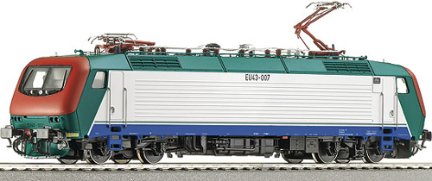
Konkurs - warunki ogólne (7)
Uproszczone zasady przyznawania dofinansowania w priorytecie redukcja hałasu taboru kolejowego:
Wagon typu S – 250 EUR
Wagon typu SS – 600 EUR

Slide 21
Konkurs - warunki ogólne (8)
Wymóg przedstawienia Analizy kosztów i korzyści (CBA) dla projektów inwestycyjnych i projektów studyjno-inwestycyjnych:
na podstawie AKK określany jest poziom dofinansowania projektu z uwzględnieniem maksymalnego poziomu dofinansowania oraz ewentualnych przychodów w projekcie
AKK nie jest wymagane dla projektów składanych w ramach priorytetu redukcja hałasu taboru kolejowego

Slide 22
Konkurs - warunki ogólne (9)
Kryteria przyznawania dofinansowania (wybrane):
stopień przyczynienia się do realizacji wytycznych UE dot. budowy sieci TEN-T;
europejska wartość dodana;
dojrzałość projektu do realizacji;
zasadność proponowanych działań;
stymulujący wpływ wsparcia UE na inwestycje publiczne i prywatne;
potrzeba przezwyciężania przeszkód finansowych, np. brak finansowania rynkowego.

Slide 23
Konkurs - warunki szczególne (1)
Projekty składane w ramach priorytetu
Projekty na sieci kompleksowej w zakresie: transgraniczne odcinki kolei, dróg i śródlądowych dróg wodnych, połączenia i rozwój portów morskich:
Prace inwestycyjne (roboty)
Prace studyjne - Badania techniczne, prawne lub finansowe oraz przygotowanie dokumentacji przetargowej i procedur uzyskiwania zezwoleń (w tym oceny oddziaływania na środowisko) w celu budowy lub modernizacji takiej infrastruktury. Badania takie powinny dotyczyć działań, w przypadku których pierwotna decyzja inwestycyjna została już podjęta przed złożeniem wniosku o finansowanie w ramach instrumentu "Łącząc Europę".

Slide 24
Konkurs - warunki szczególne (2)
Projekty składane w ramach priorytetu
W odniesieniu do prac studyjnych - jedynie dojrzałe badania prowadzące do rozpoczęcia działań inwestycyjnych mogą być wspierane w ramach niniejszego priorytetu. Studia wykonalności i badania rynkowe nie będą wspierane.

Slide 25
Konkurs - warunki szczególne (2)
Projekty składane w ramach priorytetu
Zmniejszenie hałasu taboru kolejowego poprzez modernizację istniejącego taboru towarowego:
modernizacja posiadanego towarowego taboru kolejowego,
wymiana żeliwnych wkładek hamulcowych na kompozytowe (LL),
rekomendowana modernizacja przynajmniej 2000 wagonów w ramach jednego projektu,
Po zmodernizowaniu wagony powinny pozostawać w eksploatacji w UE przez co najmniej 6 lat, co odpowiada standardowemu cyklowi utrzymania.

Slide 26
Nabór wniosków w sektorze Transport w roku 2019 - harmonogram
8 stycznia 2018 r. | Otwarcie naboru – możliwość aplikowania o środki CEF
17 stycznia 2019 r. | Wirtualny dzień informacyjny zorganizowany przez Komisję Europejską
do 30 stycznia 2019 r. | Przedstawienie propozycji projektów do Ministerstwa Inwestycji i Rozwoju
do 11 marca 2019 r. | Złożenie wniosków o dofinansowanie do Ministerstwa Inwestycji i Rozwoju
do 24 kwietnia 2019 r. godz. 17.00 | Ostateczny termin składania wniosków do Komisji Europejskiej
do 2 maja 2019 r. godz. 17.00 | Ostateczny termin składania tłumaczeń na język angielski wniosków do Komisji Europejskiej
do 6 czerwca 2019 r. | Złożenie wniosków o refundację kosztów tłumaczenia wniosków do Komisji Europejskiej (do 2000,00 EUR za wniosek)
maj – lipiec 2019 r. | Ocena wniosków przez Komisję Europejską
wrzesień 2019 r. | Decyzja o przyznaniu dofinansowania

Slide 27
Rola Ministerstwa Inwestycji i Rozwoju
Na etapie naboru wniosków Ministerstwo Inwestycji i Rozwoju:
prowadzi wstępną weryfikację projektów pod kątem ich zgodności z wymogami konkursowymi w procesie weryfikacji uczestniczyć mogą również ministerstwa odpowiedzialne za poszczególne obszary tematycznie, w których zgłoszone zostały projekty oraz Centrum Unijnych Projektów Transportowych
akceptuje wnioski o dofinansowanie, które pozytywnie przeszły etap weryfikacji
WAŻNE!
Wnioski nie posiadające tej akceptacji nie będą oceniane przez Komisję Europejską!

Slide 28
Rola Ministerstwa Inwestycji i Rozwoju
Na późniejszych etapach Ministerstwo Inwestycji i Rozwoju:
uczestniczy w procesie przygotowania projektu umowy zawieranej z KE/INEA (Grant Agreement) oraz w procesie wprowadzania zmian do tej umowy
podpisuje z beneficjentem umowę o dofinansowanie/o współpracy na poziomie krajowym
monitoruje proces wdrażania projektów i prawidłowość wydatkowania przyznanych beneficjentowi środków CEF, m.in. poprzez weryfikację i akceptację na poziomie krajowym: raportów rocznych, wniosków o płatność okresową, wniosków o płatność końcową, informacji kwartalnych

Slide 29
Rola Centrum Unijnych Projektów Transportowych
Na etapie naboru wniosków Centrum Unijnych Projektów Transportowych:
Weryfikuje wnioski w obszarach wskazanych przez MIiR (m.in. w zakresie ochrony środowiska, zamówień publicznych, pomocy publicznej, wykonalności projektu pod kątem finansowym i technicznym, w tym AKK)

Slide 30
Rola Centrum Unijnych Projektów Transportowych
Na późniejszych etapach Centrum Unijnych Projektów Transportowych:
uczestniczy w procesie przygotowania projektu umowy zawieranej z KE/INEA (Grant Agreement) oraz w procesie wprowadzania do niej zmian,
jest jedną ze stron podpisywanej z beneficjentem umowy o dofinansowanie/o współpracy na poziomie krajowym,
monitoruje prawidłowość realizacji projektu, m.in. poprzez:
weryfikację poniesionych przez beneficjanta wydatków kwalifikowalnych ujętych we wnioskach o płatność,
kontrolę prawidłowości przeprowadzania procedury zamówień publicznych,
kontrole na miejscu realizacji projektu,
audyt finansowy dla wskazanych projektów (zgodnie z zapisami Grant Agreement).

Slide 31
Źródła informacji o konkursie
strona internetowa konkursu w serwisie Komisji Europejskiej (dokumenty konkursowe, w tym Zaproszenie konkursowe, Program Roczny, formularz wniosku cz. A, B, C i D oraz Guide for Applicants, a także odpowiednie rozporządzenia, wzór GA oraz sekcja FAQ) https://ec.europa.eu/inea/en/connecting-europe-facility/cef-transport/apply-funding/2019-cef-transport-call-proposals
podstrona internetowa w serwisie Funduszy Europejskich (najważniejsze informacje o naborze) http://cef.gov.pl
Departament Programów Infrastrukturalnych w Ministerstwie Inwestycji i Rozwoju

Slide 32
Dziękuję za uwagę!

